Slide 1
PROYDE
WEB
La Salle El Pilar colabora con PROYDE de diversas formas, como, por ejemplo:
Todos los años, los alumnos felicitan la Navidad a sus compañeros adquiriendo una postal PROYDE. La postal física va dirigida a su amigo secreto de clase, mientras que la colaboración se destina a un amigo de un país desfavorecido. ¡Un gesto con doble sentido y doble ilusión!
La Comunidad Educativa participa con Comercio Justo, comprando productos o adquiriendo boletos para el sorteo de lotes de Comercio Justo.
Cada cuatro años Proyde es la beneficiaria de la campaña solidaria de Cuaresma de las parroquias de Alfaro: nos toca en 2023.

Slide 2
CAMPAÑA DE CONCIENCIACIÓN
Este curso 2022-2023 la campaña Proyde-Proega se centra en el Objetivo de Desarrollo Sostenible nº 6, garantizar la disponibilidad y gestión sostenible del agua y el saneamiento para todos y todas.
Aparece en la web de la Reflexión
de la mañana, abajo a la izquierda
Aparece en la plataforma de Infantil

Slide 3
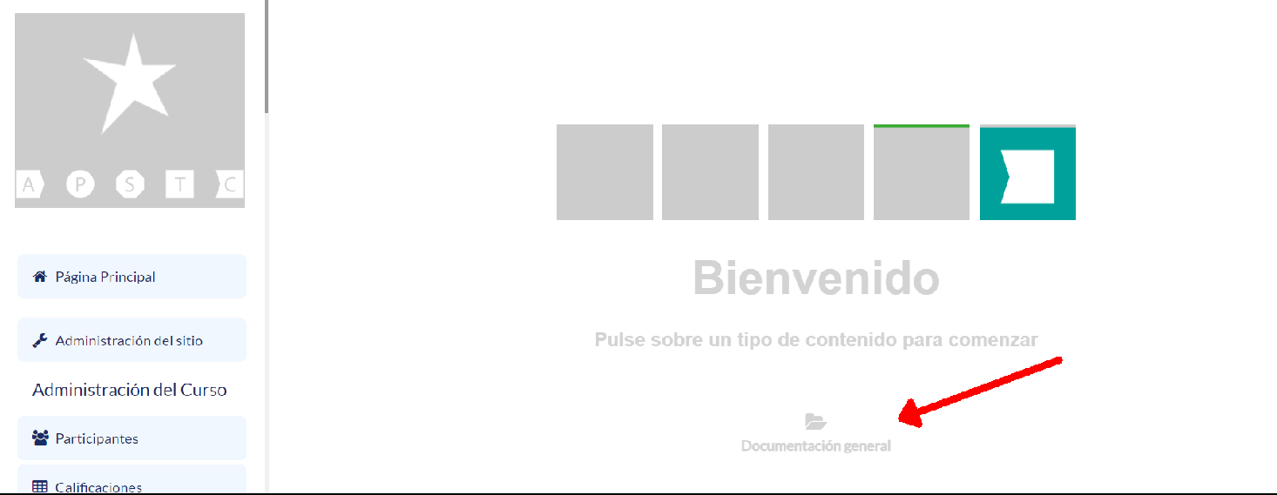
CAMPAÑA DE SENSIBILIZACIÓN (María)
También aparece en las plataformas NCA de Infantil y Primaria

Slide 4
VÍDEO DE CONCIENCIACIÓN
DOSSIER ACTIVIDADES 13-18 AÑOS

Slide 5
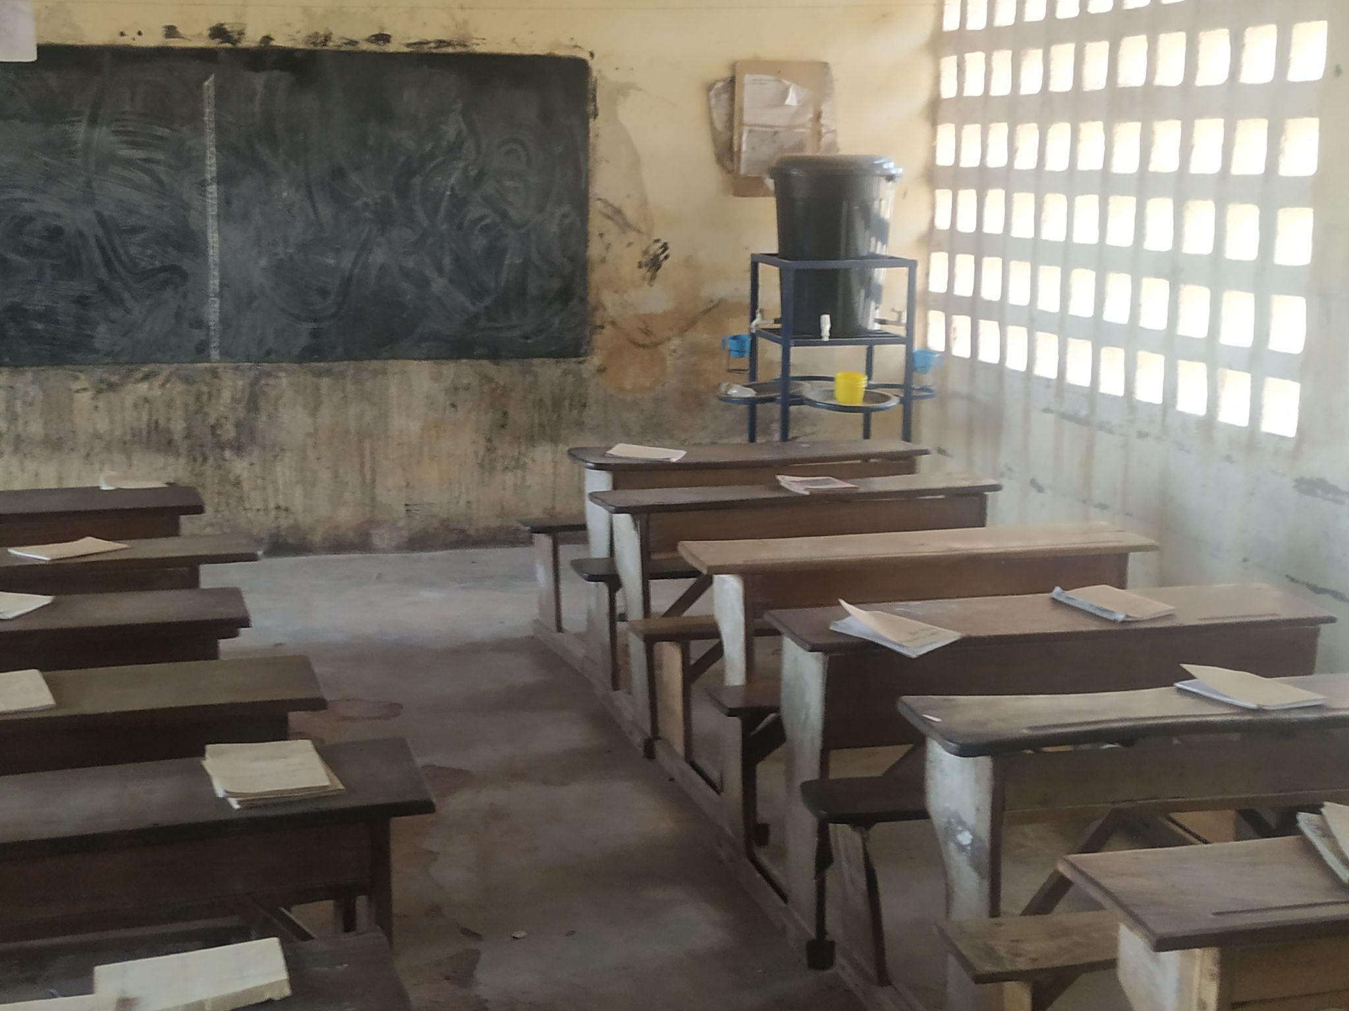
PROYECTO DE FINANCIACIÓN
Construcción de un pozo en la escuela de Tanbingué, Togo
Vídeo de motivación

Slide 6
VOLUNTARIADO ADULTO INTERNACIONAL apuntarse antes del 20 de noviembre (María)

Slide 7
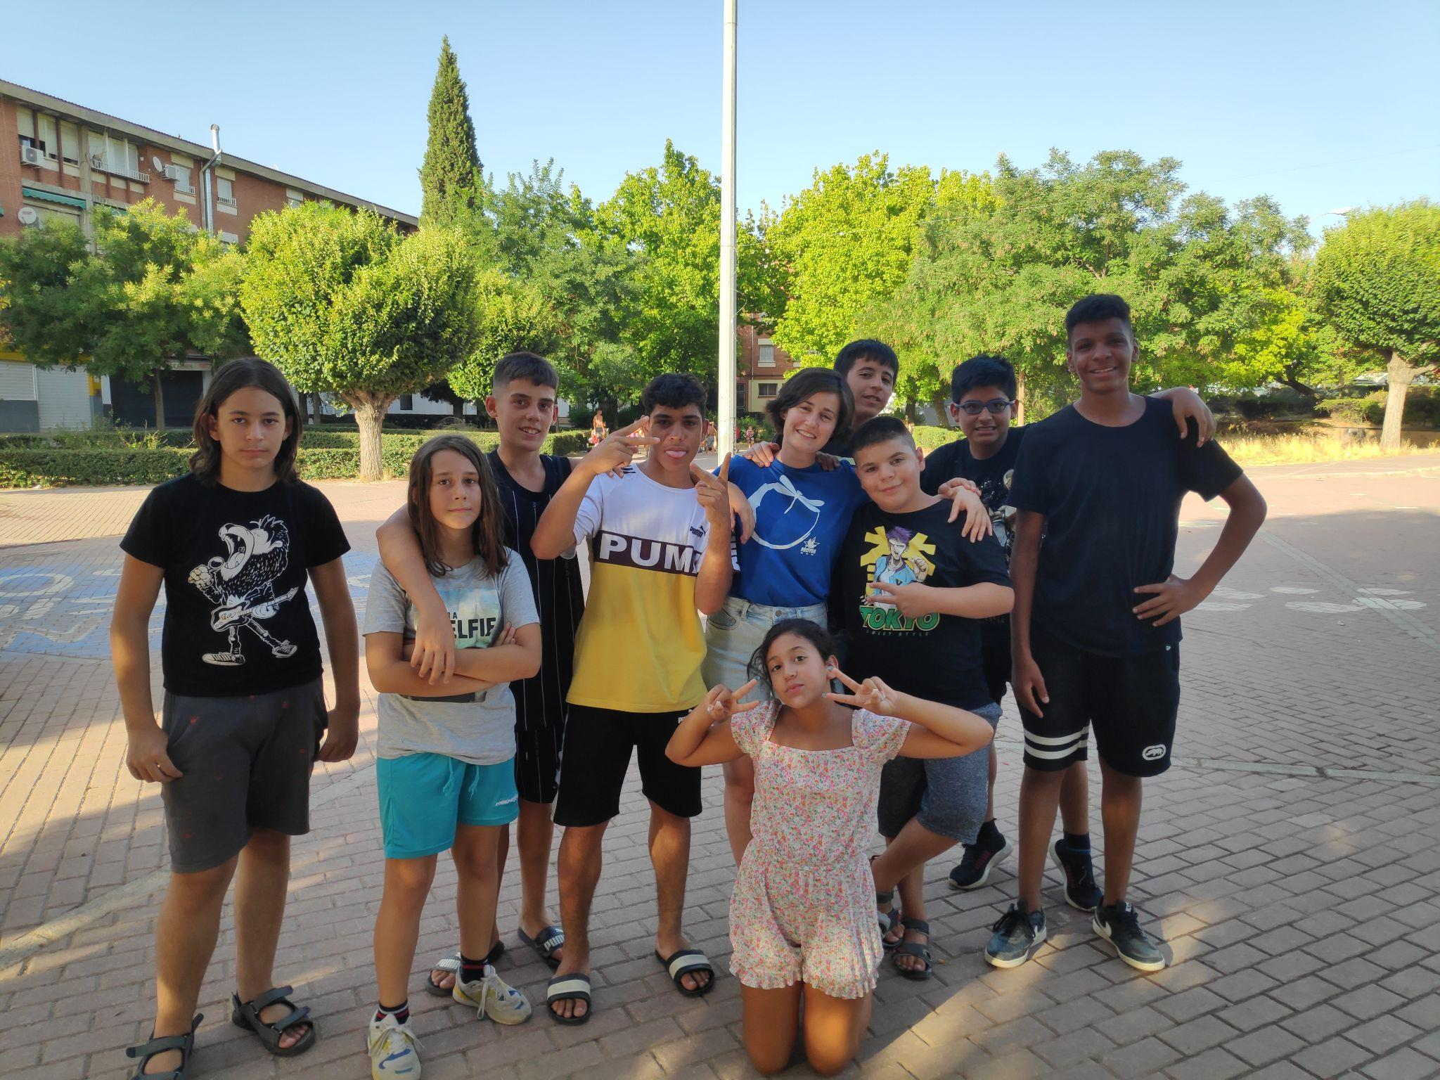
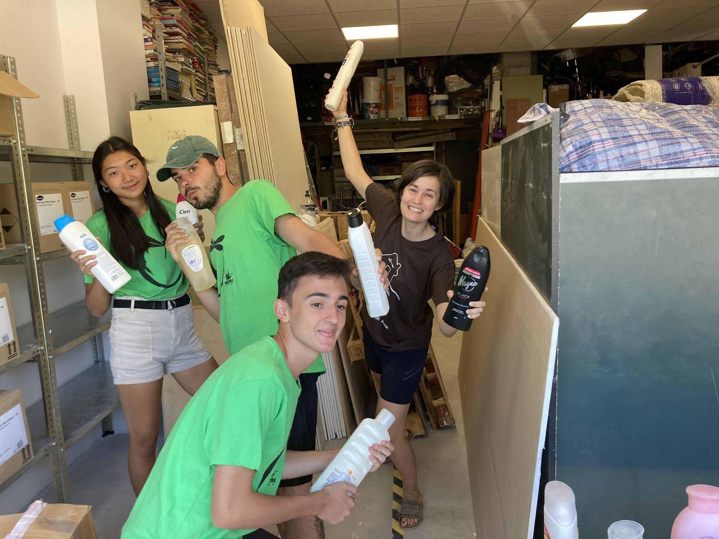
VOLUNTARIADO DE VERANO EN ESPAÑA

